Slide 1
Aktyvūs ugdymo(si) būdai – pagalba mokiniui

Slide 2
MĄSTYMO
ŽEMĖLAPIAI

Slide 3
Mąstymo žemėlapį reikia rinkti pagal tai,
kokį mąstymo procesą įvertinsime pamokoje
1. Atpažinti
2. Apibūdinti
3. Palyginti
4. Sekti
5. Kurti analogijas
6. Išrinkti
7. Rasti priežastis ir pasekmes

Slide 4
Mąstymo žemėlapių tipai

Slide 5
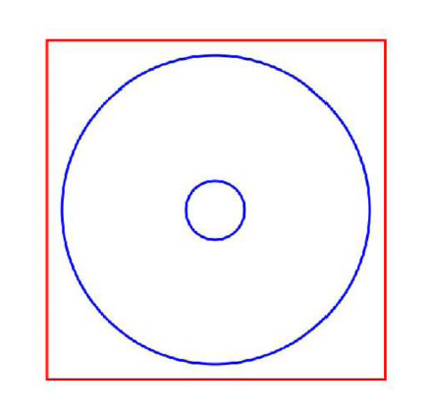
Mąstymo procesas: apibrėžimas kontekste
Apskritimo žemėlapis
Žemėlapis skirtas vieno ar kito objekto apibūdinimui. Kitaip galima pasakyti taip:
“ Pasakyk man viską, ką žinai apie...“

Slide 6
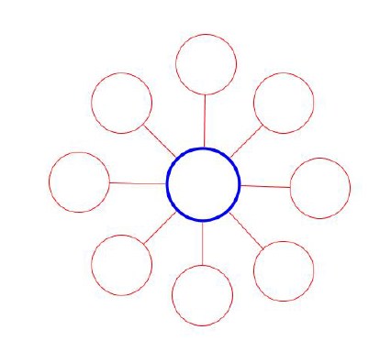
Mąstymo procesas: apibŪDINIMAS
BURBULO žemėlapis
Žemėlapis skirtas aprašymams.
Kokiais žodžiais apibūdintumėte daiktą,
atmosferą, žmogų ir pan.
Būtina naudoti apibūdinančius
žodžius –
būdvardžius.

Slide 7
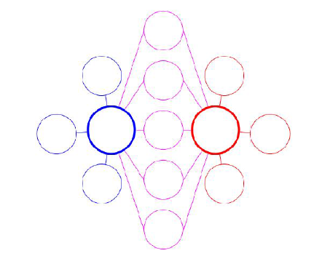
Mąstymo procesas: palyginimas ir supriešinimas
Dvigubas „burbulo“ žemėlapis
Įsivaizduokime du žmones, daiktus, ar pan. Kuo jie skiriasi? Kuo panašūs?

Slide 8
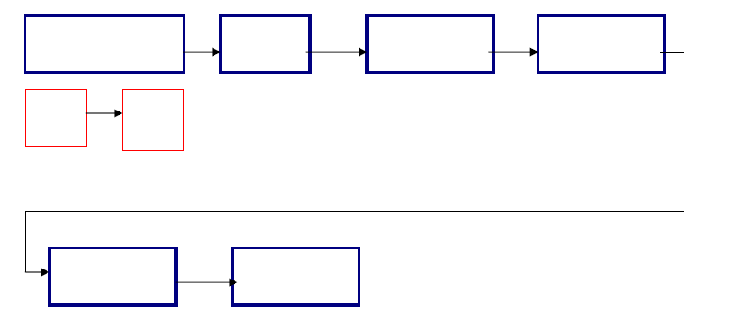
Mąstymo procesas: seka
Nuoseklus žemėlapis
Sudaromos įvykių
sekos

Slide 9
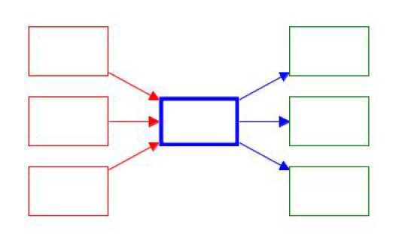
Mąstymo procesas: priežastis ir pasekmė
Keletas nuoseklių pasekmių žemėlapių
Šis žemėlapis nurodo įvykį, kas jį sukėlė, ir kokios buvo pasekmės

Slide 10
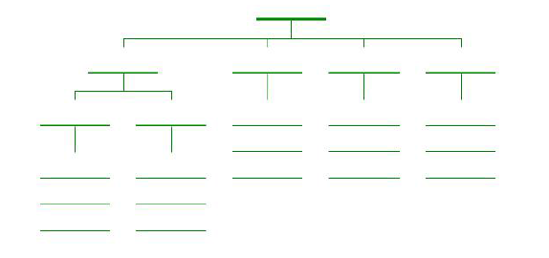
Mąstymo procesas: klasifikacija
Medžio žemėlapis
Kaip galėtumėte klasifikuoti, sugrupuoti, paskirstyti į grupes keletą idėjų, žmonių, daiktų?

Slide 11
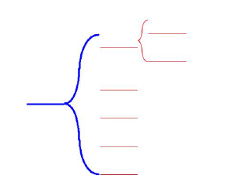
Mąstymo procesas: dalies – visumos santykis
Rėmelių žemėlapis
Kokios dalys sudaro visą objektą?
Arba – jei išardytumėme objektą,
kokios būtų jo dalys?
,,Visuma“ turi būti realus,
apčiuopiamas objektas,
o ne abstrakti idėja

Slide 12

Mąstymo procesas: analogijų matymas - bendri veiksniai, bendri parametrai
Tilto žemėlapis
Galite pamatyti panašumus, bendrumus,
rasti santykį ir sąryšį

Slide 13
aprašyk (spalvas, formą, dydį)
palygink (į ką panašus arba nepanašus)
susiek (kas verčia Tave taip manyti?)
išanalizuok (sandara, struktūra, iš ko padarytas)
pritaikyk (paskirtis, panaudojimo galimybės)
argumentuok už ir prieš (priežastys, kuriomis grįstas Tavo pažiūris)

Slide 14
Pamokų - veiklų detalės

Slide 15
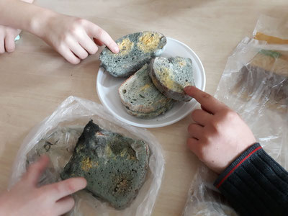
Kodėl pelyja duona?

Slide 16
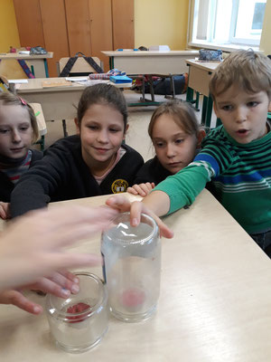
Kuri žvakė užgęs greičiau?

Slide 17
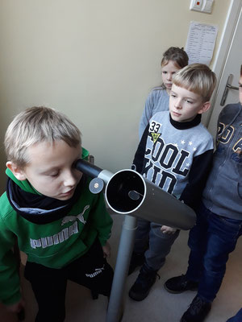
AR TURI MĖNULIS
KRATERIUS?

Slide 18
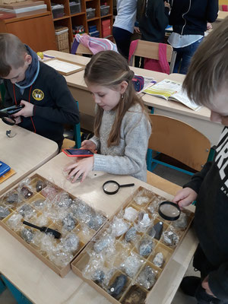
Iš KO SUDARYTOS
UOLIENOS?

Slide 19
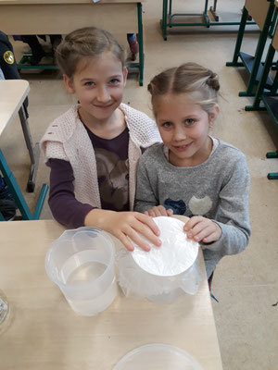
Kur dingo vanduo?

Slide 20
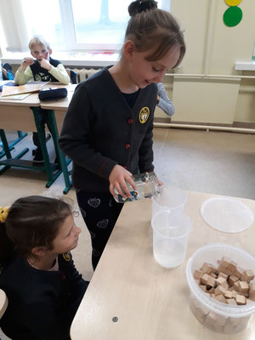
KAS YRA TŪRIS?

Slide 21
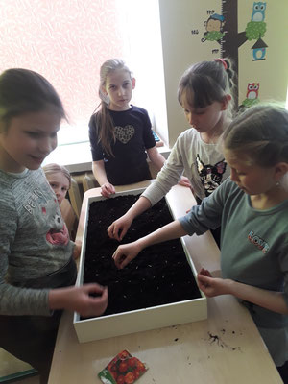
Ar SUDYGS?

Slide 22
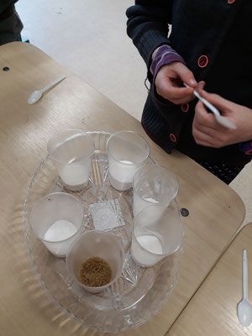
?

Slide 23
